Slide 1
ТИПЫ ВНЕШНОСТИ
Автор: Макарова Ольга Валентиновна

Slide 3
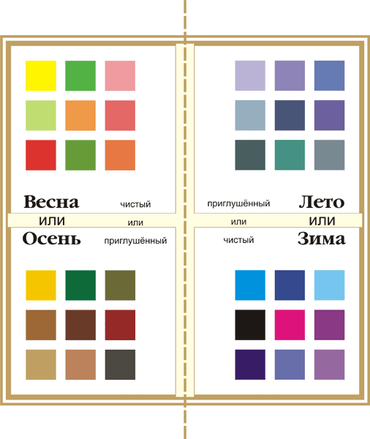

Slide 4
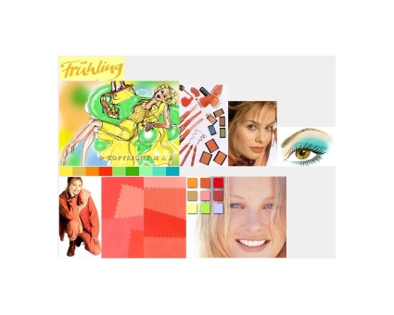
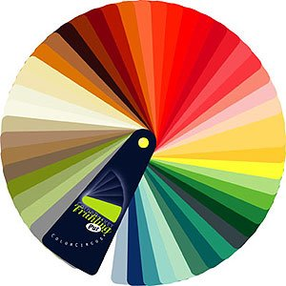
ВЕСНА самый светлый и мягкий тип внешности

Slide 5
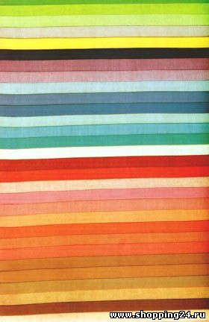
ВЕСНА нежные, теплые краски, светлые и ясные тона
майская зелень, золотисто-зеленый, персиковый, цвет лосося и кораллово-красный, верблюжий, молочный шоколад, золотисто-бежевый, аквамарин, кремовый, светло-синий, нежно-фиолетовый, серебристо-голубой, бирюзовый, васильковый, цвет мака, оранжевый, сиреневый, розовый, солнечно-желтый, беж, цвет шампанского, оранжево-желтый, ярко-оранжевый, цвет карамели, яркий кирпично-красный, томатный, золотисто-коричневый

Slide 6
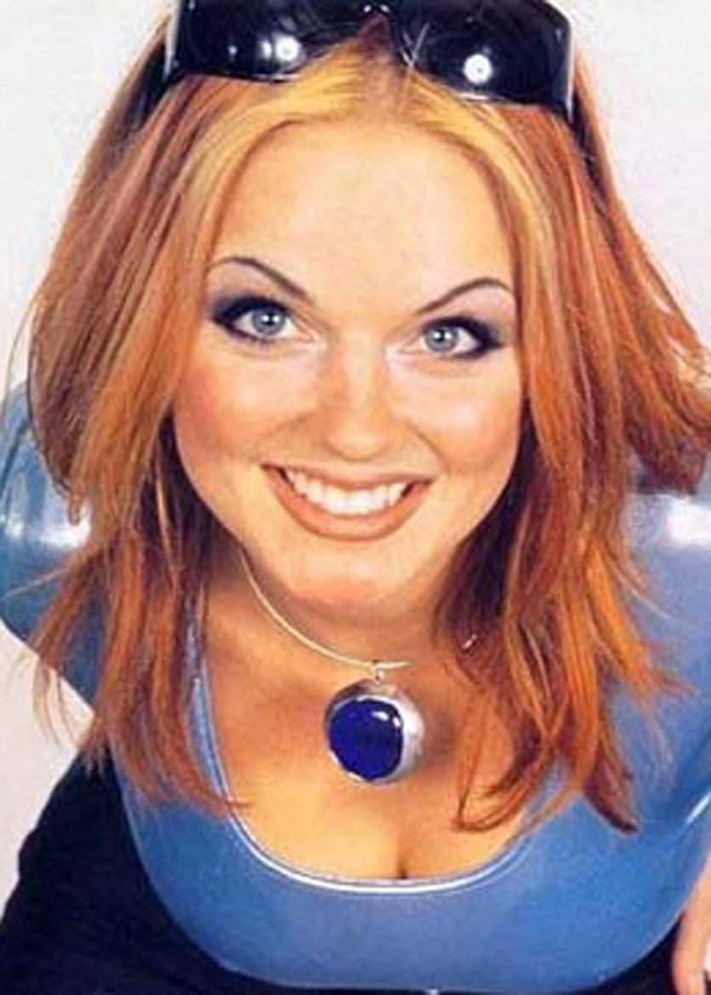
КОЖА
Прозрачная, бледная с нежно-золотистым оттенком, румянец теплого тона, губы теплого кирпичного цвета. Ресницы и брови также светлые, в тон волосам или слегка темнее, ресницы часто бывают слишком светлыми, что делает глаза как бы лишенными контура

Slide 7
ГЛАЗА
Почти всегда светлые, голубые, бирюзовые, зеленые - до золотисто-карего, янтарные. Редко - темные или интенсивно-зеленые. Макияж: слегка обозначить естественные цвета, не следует окрашивать брови и ресницы в черный цвет

Slide 8
ВОЛОСЫ
Светлые от золотистого и светло-рыжего до льняного, золотисто-пепельный с красноватым отливом, медовый оттенок. При окраске лучше сохранить прозрачность и теплоту золотистого основного тона. Прядки серебристого цвета сделают "весну" слишком холодной, а золотисто-желтые, медовые и медно-рыжие нюансы придадут неповторимое очарование

Slide 9
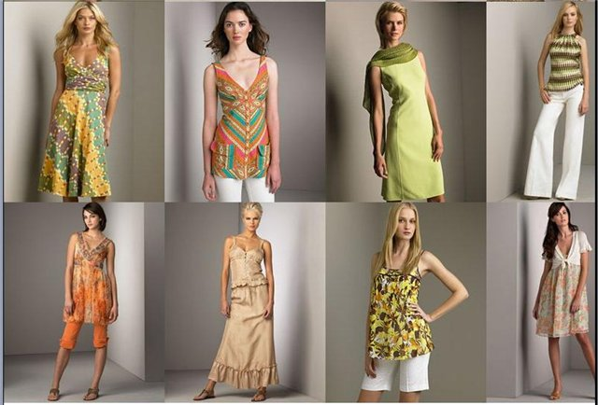
СТИЛЬ В ОДЕЖДЕ
Женственный, романтичный, спортивный, этно.
Ткани лучше выбирать однотонные, либо с мелким традиционным рисунком, тонкий трикотаж, вискоза, хлопок, лен, бархат

Slide 10
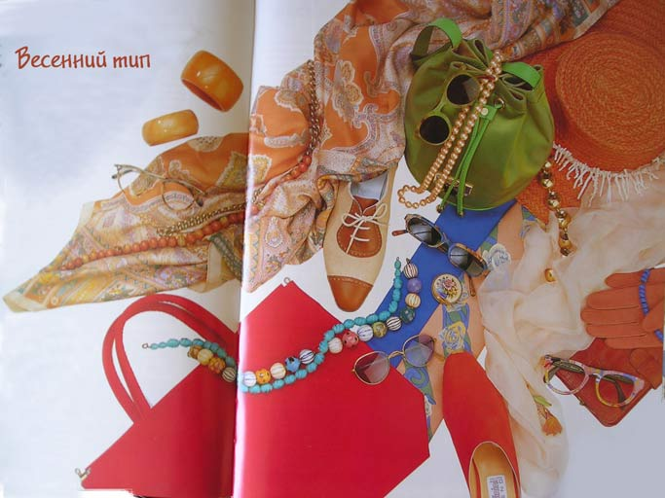
АКСЕССУАРЫ
Украшения, выполненные из желтого или красноватого золота, а также золотистый жемчуг и камни теплых мягких нюансов. Платки и шарфы из мягких струящихся или прозрачных, чуть поблескивающих материалов

Slide 11
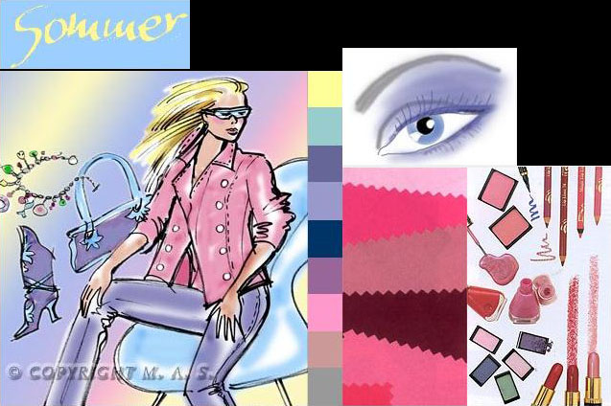
ЛЕТО

Slide 12
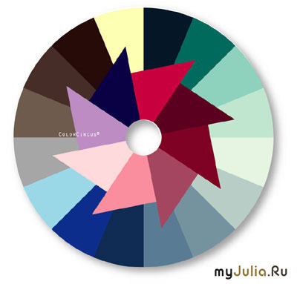
ЛЕТО утонченный и женственный тип внешности неяркие прохладные цвета
Ткани дорогие, изысканные, тонкие полупрозрачные: шелк, шифон, тонкий лен, батист, кружева, тонкая замша, кожа, джинсовая ткань. Цвета нежные, размытые, прохладные, тона мальвы и сиреневые, серые, розовые, линяло-голубой, малиново-красный, спелая вишня, дымчато-голубой, светлая и темная голубая бирюза, лиловые, лимонно-желтый, коричнево-розовый, темно-синий, серо-коричневый

Slide 13
КОЖА
Бледного, равномерно фарфорового; с отчетливо просвечивающимися сквозь нее тонкими сосудами холодного розового цвета; холодного светло-оливкового оттенка. Родимые пятнышки и веснушки всегда серые или пепельные. Загар у летнего типа никогда не имеет рыжеватого подтона, а только благородный холодный оливковый

Slide 14
ГЛАЗА
Неяркие, но обязательно с серым оттенком. Пепельный оттенок имеют и брови, но они не бывают слишком светлыми, губы - холодный розоватый. Макияж – пастельные тона. Не стоит увлекаться излишним акцентированием

Slide 15
ВОЛОСЫ
От светло-пепельных до темно-коричневых с серебристым оттенком, без золотистого, рыжего оттенка. Если вам хочется изменить цвет волос, то следует следить, чтобы они не сильно контрастировали с кожей, избегайте теплых рыжеватых оттенков

Slide 16
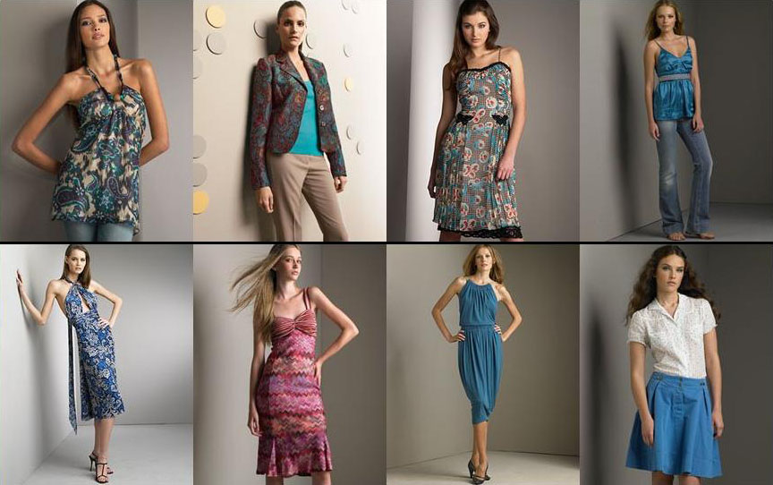
СТИЛЬ В ОДЕЖДЕ
Диапазон стилей самый широкий. Но, следует придерживаться некой изысканности и благородства. Подходит женственный, романтичный стиль, классика, но менее строгая, джинсовый. Одежда мягкая, подчеркивающая женственные формы.

Slide 17
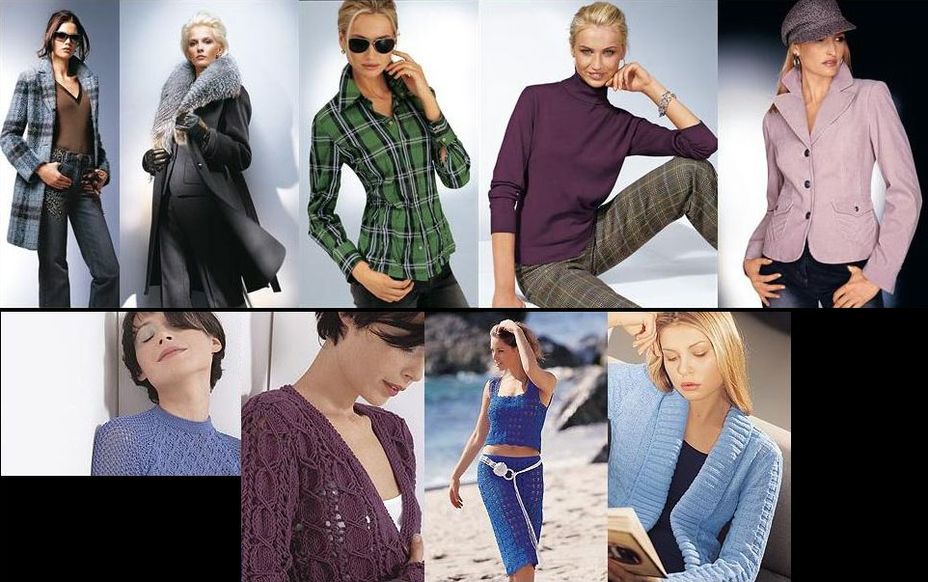
ОДЕЖДА

Slide 18
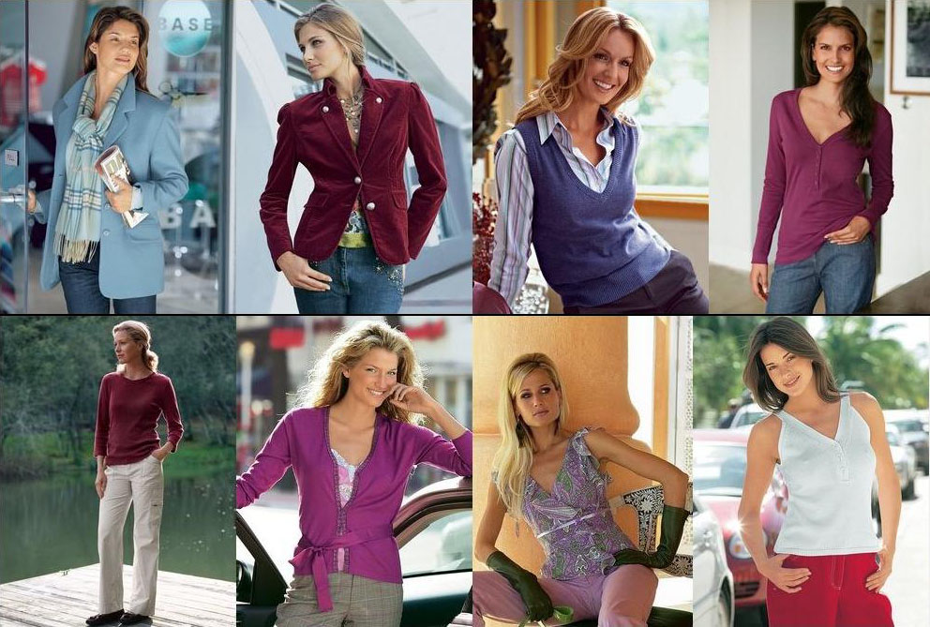
ОДЕЖДА

Slide 19
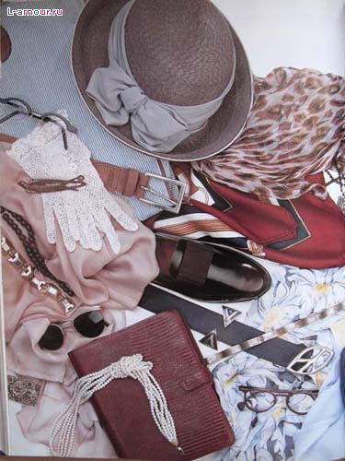
АКСЕССУАРЫ
Бижутерия и аксессуары из матовых серых металлов, стекла. Для шарфов и платков- слегка блестящие, струящиеся ткани с вышивкой а также кружева.

Slide 20
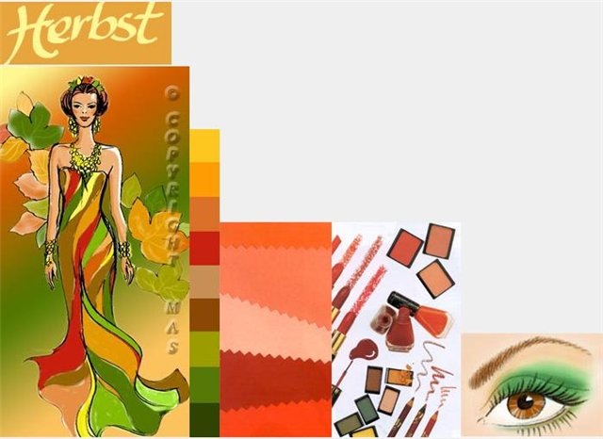
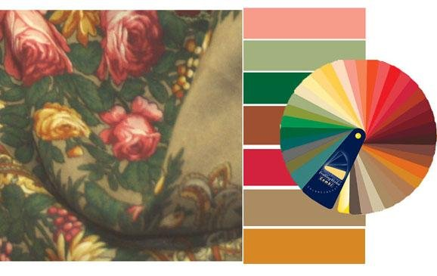
ОСЕНЬ самый теплый, радостный и живой тип внешности

Slide 21
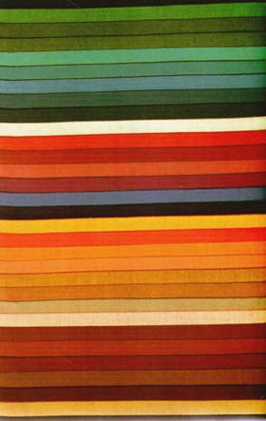
ОСЕНЬ
Краски теплые, ласковые, ясные, насыщенные или багряные. Коричневые - от светлого шампанского, золотисто-бежевого до теплой ржавчины и темно-шоколадного. Теплые красные, оливковые, хаки,
темно-хвойные.
Медный, фиолетовый, оранжевый, приглушенный теплый розовый, мак, помидорно-красный, кукуруза.

Slide 22
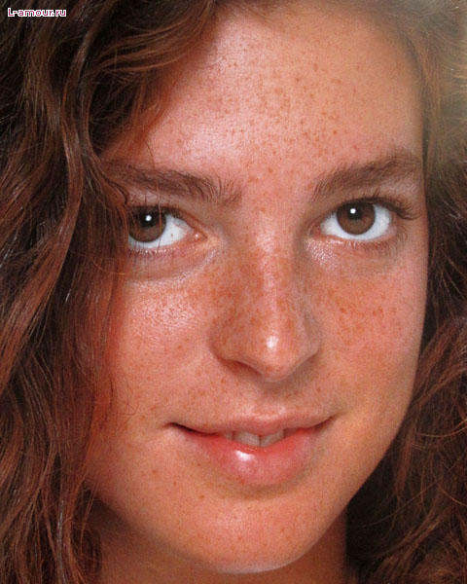
КОЖА
Слоновой кости или золотистого шампанского, яркого золотисто-бежевого или персикового тона. Веснушки и родинки, которые обычно густо рассыпаны, отчетливо рыжего или желтовато-рыжего цвета.

Slide 23
ГЛАЗА
Глаза у осени бывают темно-синими, бирюзовыми, бирюзово-голубыми, желто-зелеными, зелеными, янтарными, коричневыми,
но обязательно выразительными и яркими.

Slide 24
ВОЛОСЫ
Насыщенных рыжих, золотисто-рыжих и каштановых нюансов. Если собственный цвет поднадоел, то при окраске нельзя выбирать холодные светло-серебристые и голубоватые оттенки - они сделают лицо чересчур бледным. Поэтому без рыже-золотистого отлива просто не обойтись.

Slide 25
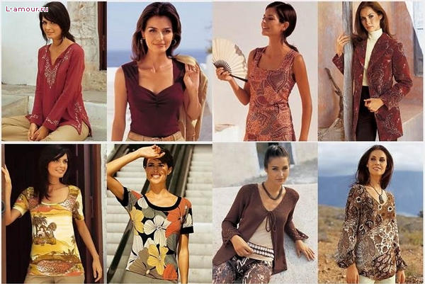
СТИЛЬ В ОДЕЖДЕ
Спортивный стиль и «кантри», многослойность. В случае классики необходимо подбирать яркие, «тяжелые аксессуары» и фурнитуру. Ткани тяжелые, фактурные, ворсистые ярких, насыщенных цветов, твид, замша, бархат, велюр, вельвет, лен.

Slide 26
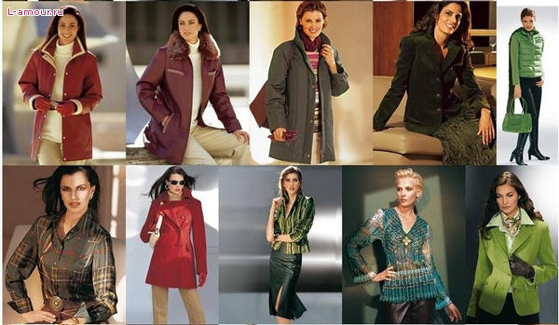
СТИЛЬ В ОДЕЖДЕ

Slide 27
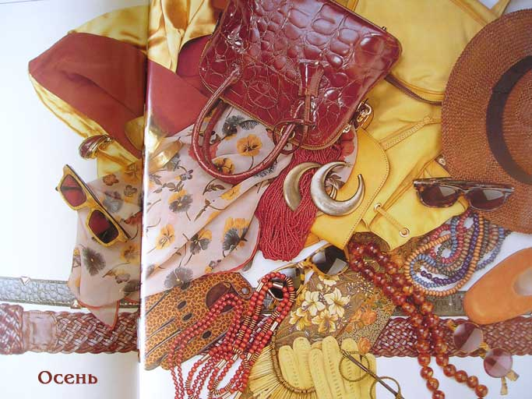
АКСЕССУАРЫ
Из золотистых металлов. Бусы, браслеты и серьги - янтарь, кораллы, желтоватый жемчуг, дерево или ракушки. Оправы очков из матовых искусственных материалов с коричнево-желтым роговым или черепаховым узором. Платки и шарфы из матового негладкого шелка или из ворсистых материалов.

Slide 28
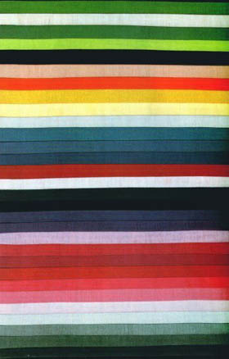
ЗИМА
самый яркий тип женской внешности
Кожа, тонкий трикотаж, люрекс, атлас, блестящие гладкие ткани. Отчетливые и холодные тона. Снежно-белый, ярко-черный, рубиновый, холодный лиловый, темно-фиолетовый, переливчатый голубой, прозрачный изумрудный, аметист, все серые, синий электрик, розово-сине-фиолетовый, стальной, серебро, яркий желтый, холодный красный, ярко-розовый, насыщенный фиолетовый, ярко-синий, изумрудный.

Slide 29
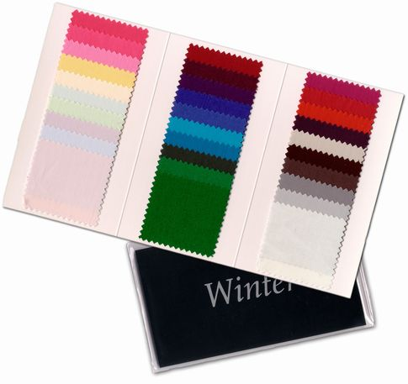
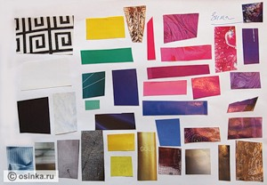
ЗИМА холодные, контрастные, яркие краски

Slide 30
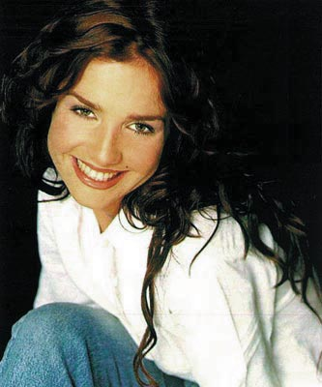
КОЖА
Очень нежная, белая с розоватым, прозрачно-голубоватым и холодным, фарфоровым или оливковым оттенком. Верный признак зимнего типа - это способность быстро загорать. Загар сильный, оливкового оттенка.

Slide 31
ГЛАЗА
Яркие белки и насыщенный цвет радужки, которая может быть отчетливо-серой, прозрачно-зеленой, темно-карей, черной. Брови и ресницы темные, контрастные.

Slide 32
ВОЛОСЫ
Иссиня-черные, черно-коричневые, темно-пепельные. На волосах заметен холодный пепельный блеск. Если хочется стать блондинкой, то не следует выбирать желтый или рыжевато-желтый оттенок. Придать облику выразительность помогут серебристо- светлые, голубоватые или сине-фиолетовые оттенки.

Slide 33
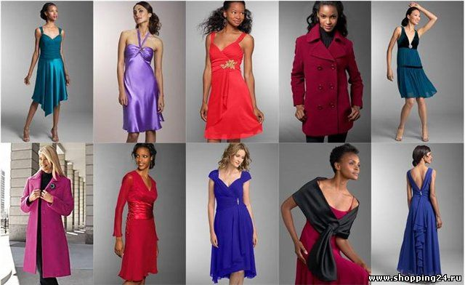
СТИЛЬ В ОДЕЖДЕ
Предпочтение строгому покрою, прямым линиям, острым углам, в идеале, следует остановиться на классике с оттенком элегантности и экстравагантности.

Slide 34
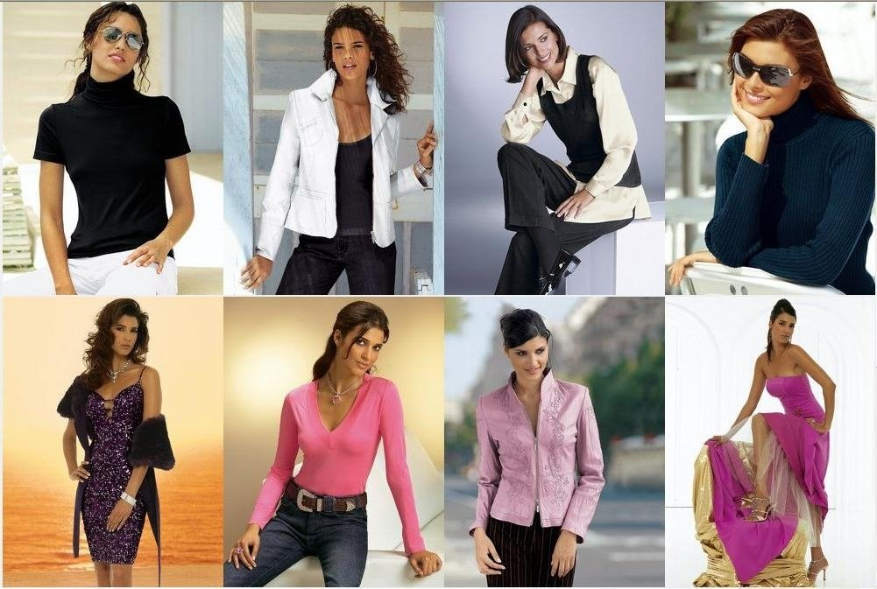
СТИЛЬ В ОДЕЖДЕ

Slide 35
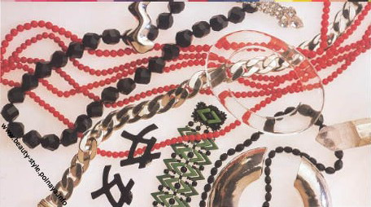
АКСЕССУАРЫ
Из серебра или серебристых металлов. Очень украшает зимний тип жемчуг в холодных белых, серых, черных или голубоватых тонах, платина, стразы, горный хрусталь, бриллианты, изумруды. Шарфик или платок будут идеальны в блестящих серебристых вариантах.

